Slide 1
Vorgehen in Untersuchung
11 Datensets: AAPL, AMZN, .., XRX
Verschiedene Trends: Upward, alternating, downward
Insgesamt 1.259 Instanzen pro Datenset (insg. 13.849) im Zeitraum 08.02.2013 – 07.02.2018
Dann vorne und hinten 250 abgezogen um alle Features & Klasse korrekt zu füllen → 759 Instanzen (CHECKED) pro Datenset übrig (insg. 8.349 Instanzen)

Slide 2
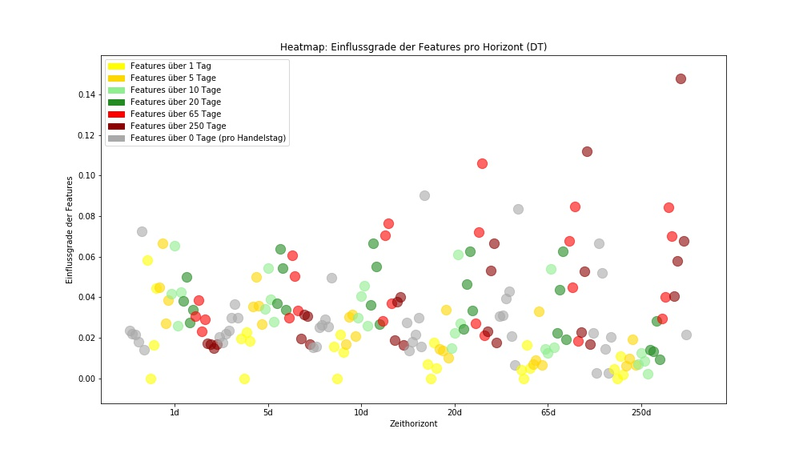

Slide 3
